Slide 1
Конструктивная лепка
гр.Одуванчик.

Slide 2
Уважаемые родители! Занятие лепкой должны быть интересными для ребенка. Поэтому подберите самые интересные идеи для лепки. Пусть малыш сам выберет, что он будет лепить. Во время лепки уходит дискомфорт, возбуждение и беспокойство. Когда ребенок создает любимое животное из мультика, будь то зайчик или котенок, жираф или единорог, он чувствует себя хорошо и гордится своим творением.. Поэтому, родители, не забывайте хвалить малыша за любое достижение!

Slide 3
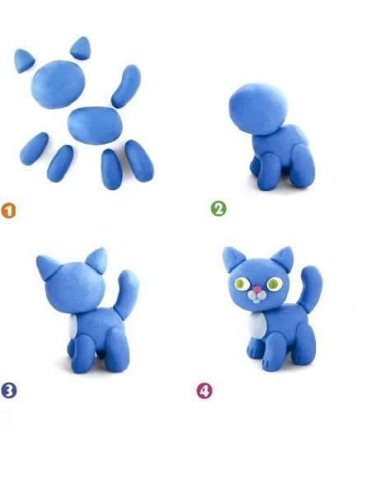
Как слепить кошку, кота пошагово

Slide 4
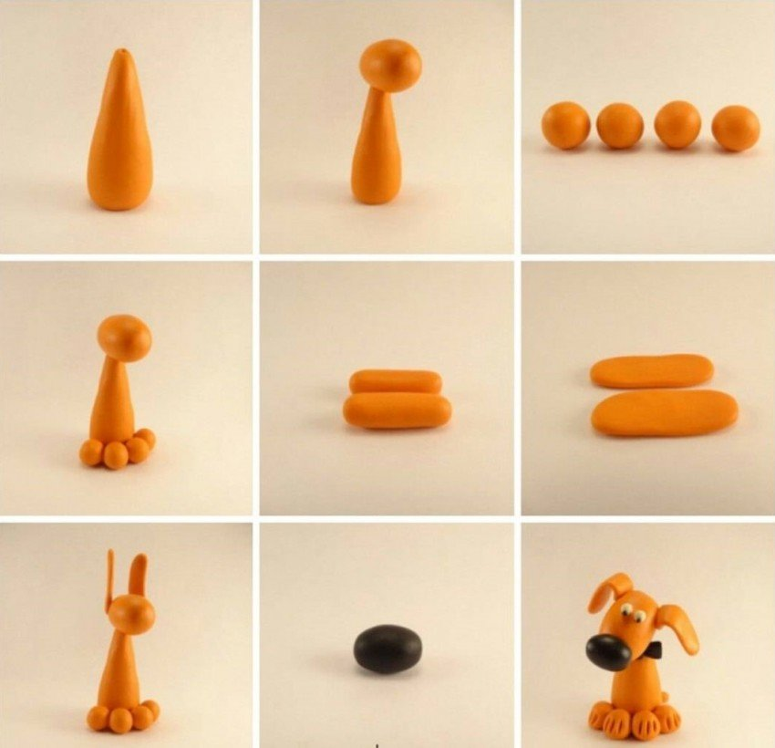
Как слепить собаку

Slide 5
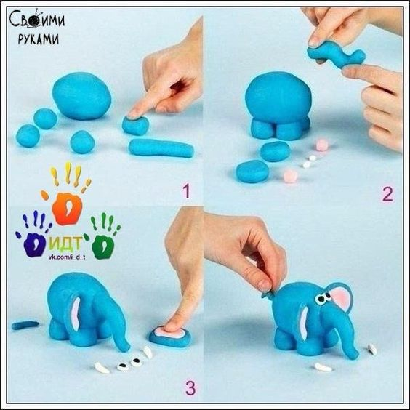
Как слепить слона пошагово

Slide 6
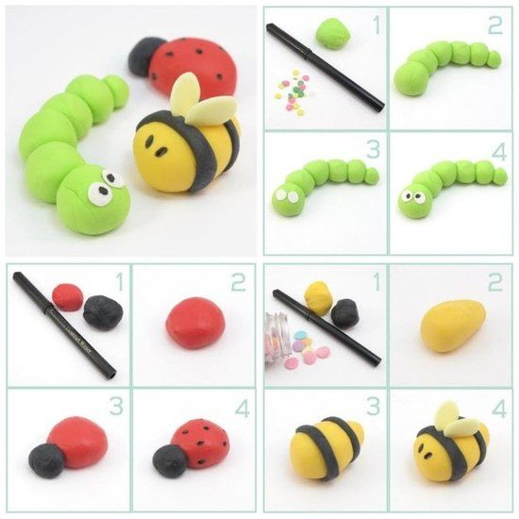
Как слепить гусеницу и пчелу пошагово

Slide 7
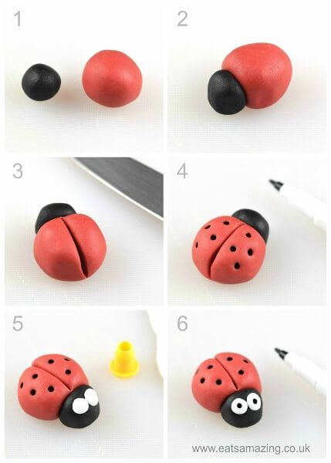
Как слепить божью коровку

Slide 8
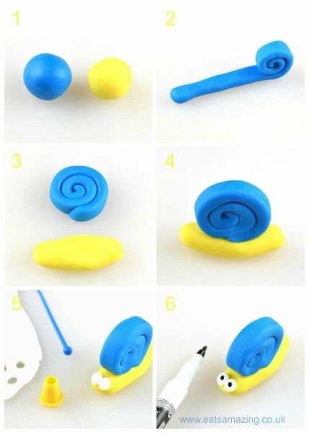
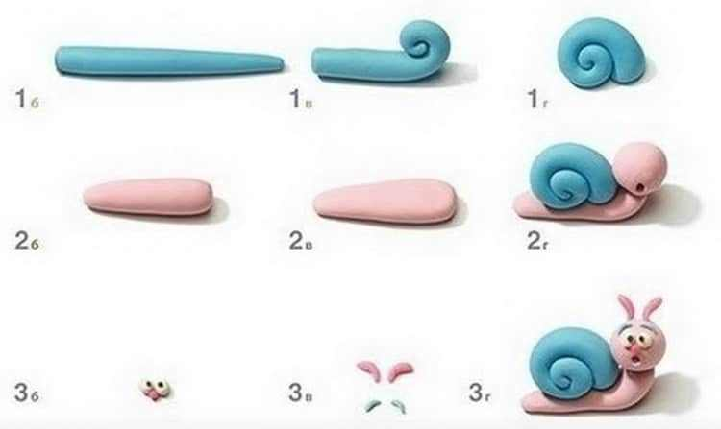
Улитка пошагово для детей (спиральная лепка)

Slide 9
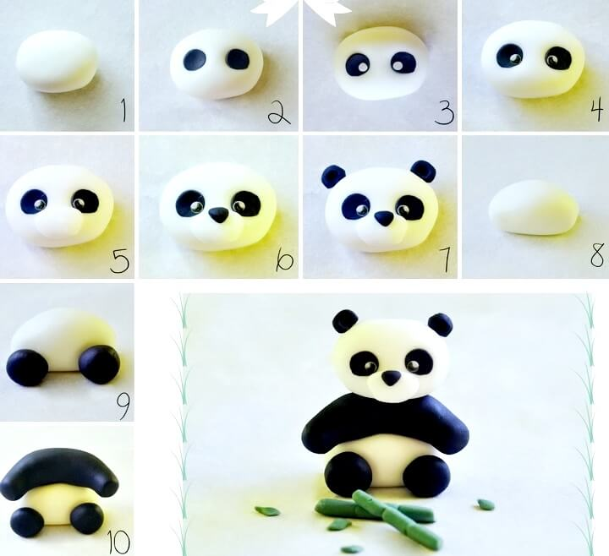
Как слепить медвежонка

Slide 10
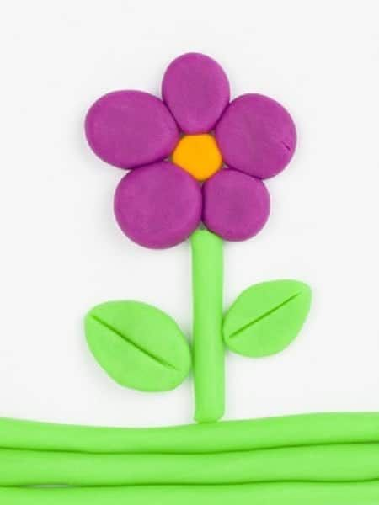
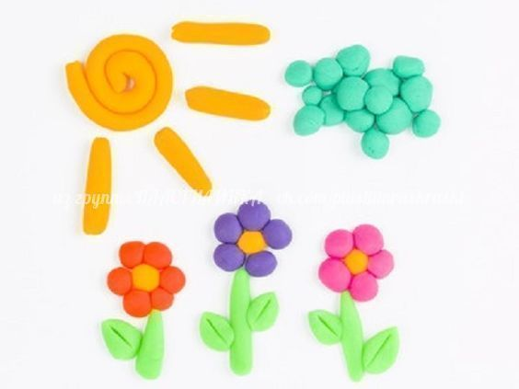
Лепим цветы и композиции пошагово

Slide 11
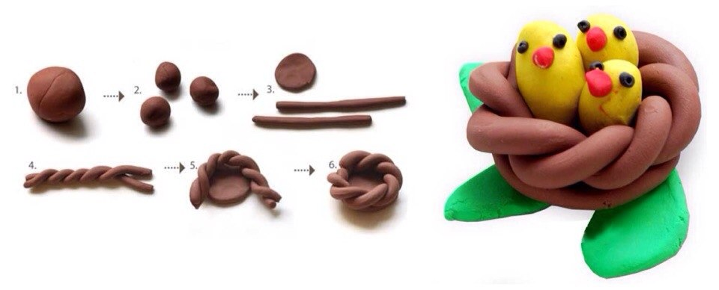
птица в гнезде

Slide 12
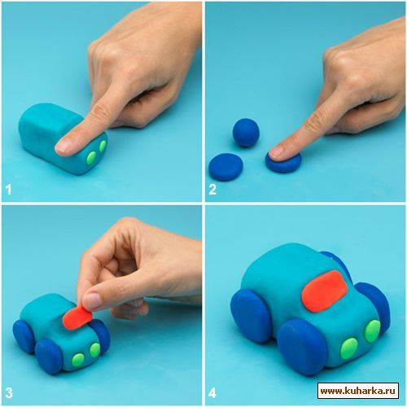
Как слепить машину из пластилина

Slide 13
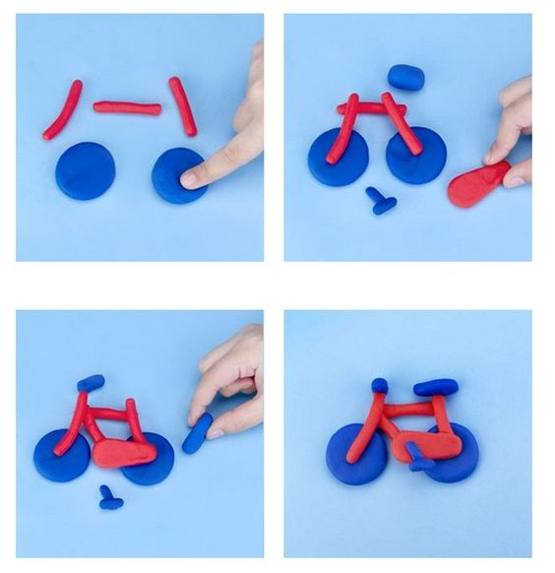
Велосипед пошагово

Slide 14
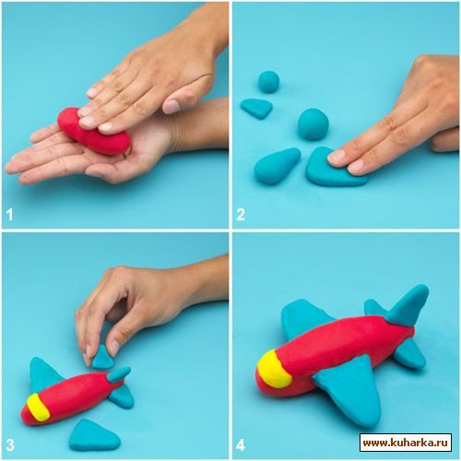
самолёт

Slide 15
Спасибо за внимание!

